Slide 1
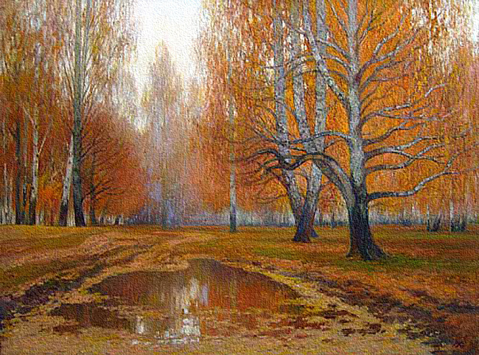
« Осень на полотнах известных русских художников».
Автор: Варфоломеева Наталья Владимировна
Учитель изобразительного искусства

Slide 2
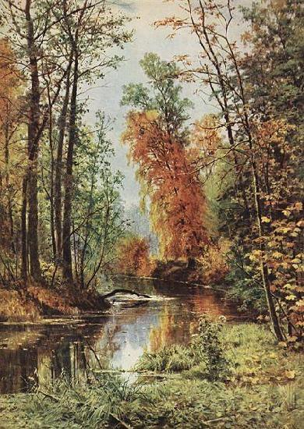
И.Шишкин «Парк в Павловске»
Иван Иванович Шишкин
(1832 – 1898)
Картина «Парк в Павловске» написана в 1889году.

Slide 3
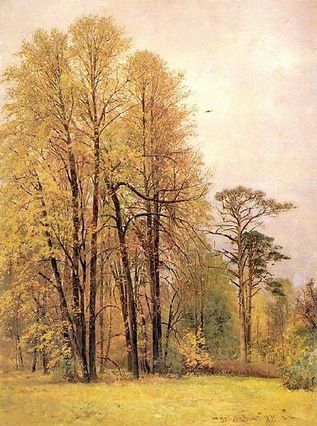
И.И.Шишкин «Осень»

Slide 4
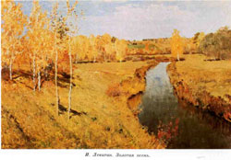
И.Левитан «Золотая осень»
В каждом уголке природы Левитан умел найти что-то заветное, сокровенное. Он говорил ученикам, что мало хорошо написать землю, небо, воду,- надо передать в пейзаже чувство, которое объединит, свяжет в одно целое землю, воду, небо. Поэтому пейзажи Левитана невозможно описывать словами.
"Золотая осень". Белые стволы и пылающая листва берез, прозрачная голубизна неба, рыжеватая трава, холодная синь реки. И воздух, который сам врывается в грудь и от которого, как от ключевой воды, поламывает зубы. И бодрость, которой заряжает нас этот погожий осенний денек. И праздник золота и синевы. И грусть от того, что кончится праздник, а за ним - увяданье, черно-белый зимний сон. И радостная уверенность, что потом, впереди, снова зелень и голубизна, потому что природа вечно живет и всегда прекрасна. А на холсте - деревья, трава, река, небо.

Slide 5
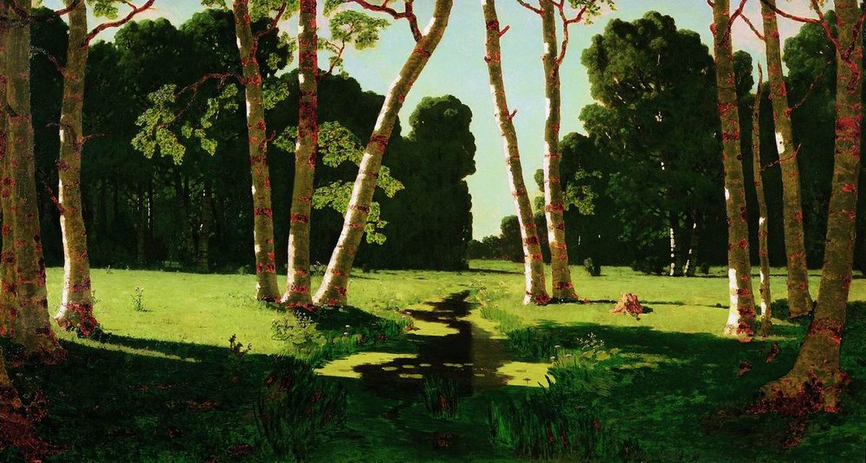
Архип Иванович Куинджи «Березовая роща.» 1879
.
В картине сохранен прием среза верхнего края изображения, как в фотокадре, придавшего виду некий частный характер.
В картине «Березовая роща» Куинджи расширяет плоскость неба и разрежает планы, в связи с чем меняется интерпретация пейзажа,
устремленная к передаче светлого и радостного состояния природы.

Slide 6
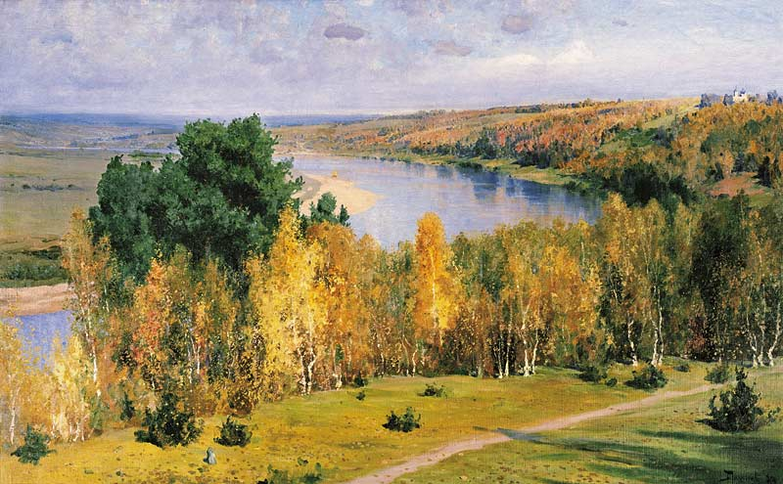
Василий Дмитриевич Поленов. «Золотая осень» 1893г.

Slide 7
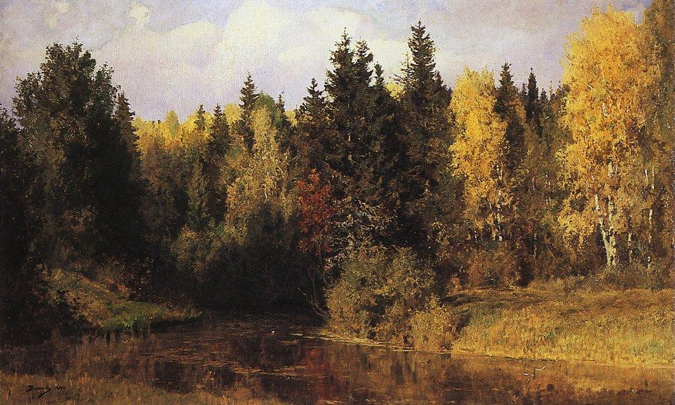
В.Д. Поленов. «Осень в Абрамцево»

Slide 8
Литература:
1. «Мастера русской живописи» Издательство «Белый город» 2008г.
2. «Шедевры русской живописи» Издательство «Кирилл и Мефодий»

